Slide 1
Valtakunnallisen lammasstrategian polku
Lammastalouden valtakunnallinen strategiatyö aloitettiin vuonna 2007. Silloin visioksi asetettu karitsanlihan tuotannon 50% omavaraisuusaste saavutettiin strategiajakson aikana.
Toinen jakso käynnistyi vuonna 2015 uusin tavoittein.
Visio, toimenpiteet ja arvot on tässä strategiassa kirjattu strategialampolan muotoon. Se nivoo lammastalouden osaksi koko yhteiskuntaa.
Vuonna 2019 uudempi strategia tarkentui vastaamaan nykyistä markkinatilannetta.
Strategia on laadittu ja sitä päivitetään alan johtavien asiantuntijoiden toimesta.

Slide 3
STRATEGIAN PAINOPISTEALUEET
Kannattavuuskerroin
Kilo kotimaista
Markkinatulot
Menekin edistäminen
Monipuolinen tuotanto, osaaminen
Tuet
Kannustava toimintaympäristö
Kustannukset
Byrokratia
1
Laatijat: MTK, SLY ry ja Pro Agria

Slide 4
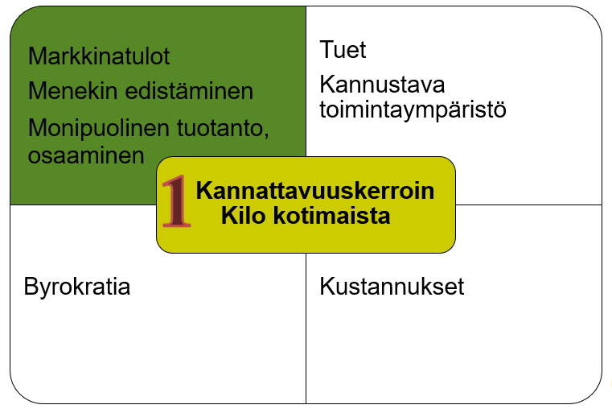
Markkinatulot, menekin edistäminen, monipuolinen tuotanto, osaaminen
Strateginen tavoite
Luodaan uutta kysyntää ja vastataan siihen tasaisella, ympärivuotisella tuotantoketjulla
Toimenpiteet
Tuottajaorganisaatiot
Suoramyynnin kehittäminen
Keskusliike- ja jakelukanavayhteistyö
Kausilisä ~ 1,20 e/kg
Laatijat: MTK, SLY ry ja Pro Agria

Slide 5
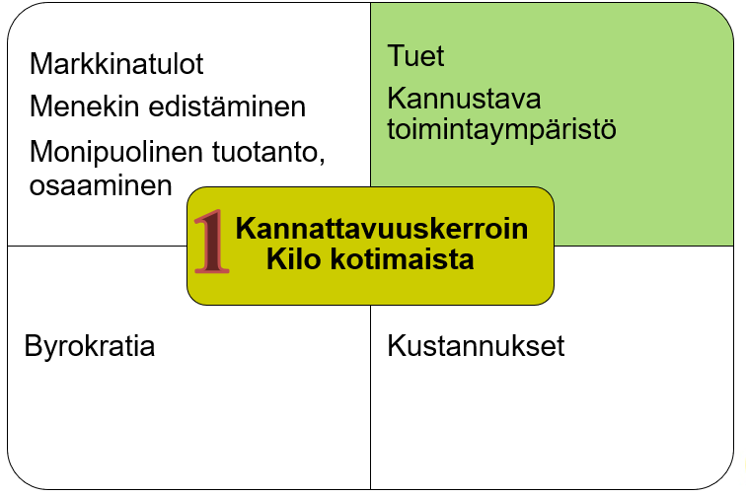
Tuet ja kannustava toimintaympäristö
Strateginen tavoite
Kannustava tukijärjestelmä ja toimintaympäristö
Kustannusperusteisesta tulosperusteiseen korvausjärjestelmään siirtyminen, CAP27
Lammasedunvalvonta sitouttaa (ryhmä-äly), on luovaa (uusia avauksia), paineistaa (pitää puolensa), riittävä resurssointi
Tukijärjestelmän pitää kannustaa kehittämiseen ja yritystoiminnan jatkumiseen
Joustava rahoitus eri tukielementtien välillä
Laatijat: MTK, SLY ry ja Pro Agria

Slide 6
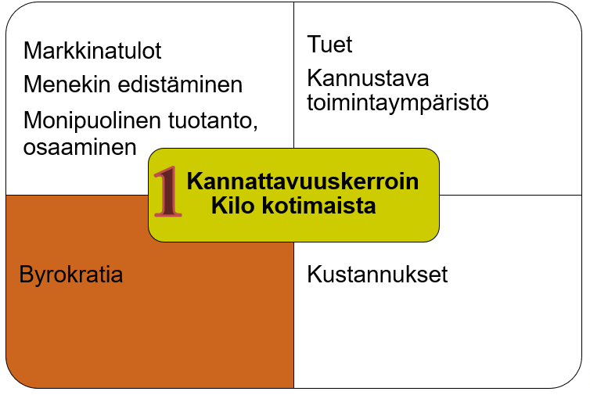
Byrokratia
Strateginen tavoite
Kannustaa yritystoiminnan kehittämiseen
Byrokratian purku: jatketaan yhteistyötä hallinnon kanssa, toteutumisen säännöllistä, aktiivista seurantaa
Valvojista valmentajiksi
Laatijat: MTK, SLY ry ja Pro Agria

Slide 7
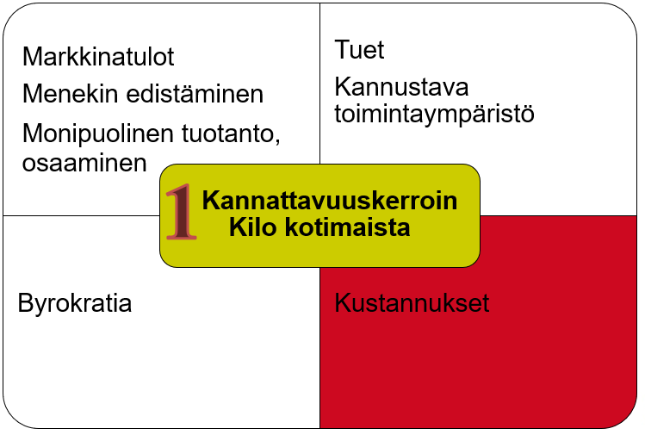
Kustannusten hallinta osana kannattavuutta
Strateginen tavoite
Lammastalouden kustannukset kuriin
Yhteishankinnat
Tilojen välinen yhteistyö
Tuottavat kustannukset
Järkevät ostopalvelut/konehankinnat
Lisää lammastiloja kannattavuuskirjanpitoon
Laatijat: MTK, SLY ry ja Pro Agria

Slide 8
Vahvuudet
Monipuolinen tuotantoeläin
Tuotannon alueellinen kattavuus
Nurmeen perustuva tuotantotapa
Luonnon monimuotoisuuden ylläpitokyky
Heikkoudet
Alan heikko kannattavuus
Karitsanlihan pieni kulutus
Sisäruokintakauden pituus
Resurssien vähyys
Mahdollisuudet
Tuotannon lyhyt kierto
Alan kasvumahdollisuus omavaraisuudessa ja kulutuksessa
Pusikoitumisen ehkäisy
Viljelyn monipuolistaja
Luomu
Siitoseläinten vientipotentiaali
Uhat
Tukkujen ja kauppojen myyntihaluttomuus
Tukiriippuvuus
Pedot

